Slide 1


ỦY BAN NHÂN DÂN QUẬN LONG BIÊN
TRƯỜNG MẦM NON ĐỨC GIANG
GIÁO ÁN LQVT
Đề tài: Tách nhóm có 4 đối tượng thành 2 nhóm nhỏ hơn. Đếm và nêu kết quả
Lứa tuổi: Mẫu Giáo Bé
GV: Mai Thị Thu

Slide 2

MỤC ĐÍCH YÊU CẦU
1.Kiến thức:
Trẻ biết tách nhóm có 4 đối tượng thành các nhóm nhỏ hơn
Trẻ nêu được số cách tách .Đếm và nêu được kết quả của từng cách tách.
- Trẻ biết chơi các trò chơi theo yêu cầu của cô.
2.Kỹ năng:
Trẻ tách được nhóm có 3 đối tượng thành các nhóm nhỏ hơn (1-3; 2-2)
Rèn cho trẻ kỹ năng đếm và nêu kết quả tách.
Phát triển khả năng tư duy cho trẻ.
3.Thái độ:
Trẻ hứng thú tích cực tham gia vào bài học

Slide 3
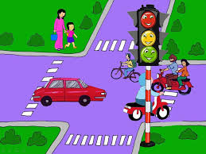

Slide 4
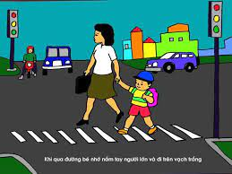

Slide 5

PHẦN 1
Ôn đếm và nhận biết số lượng trong phạm vi 4

Slide 6


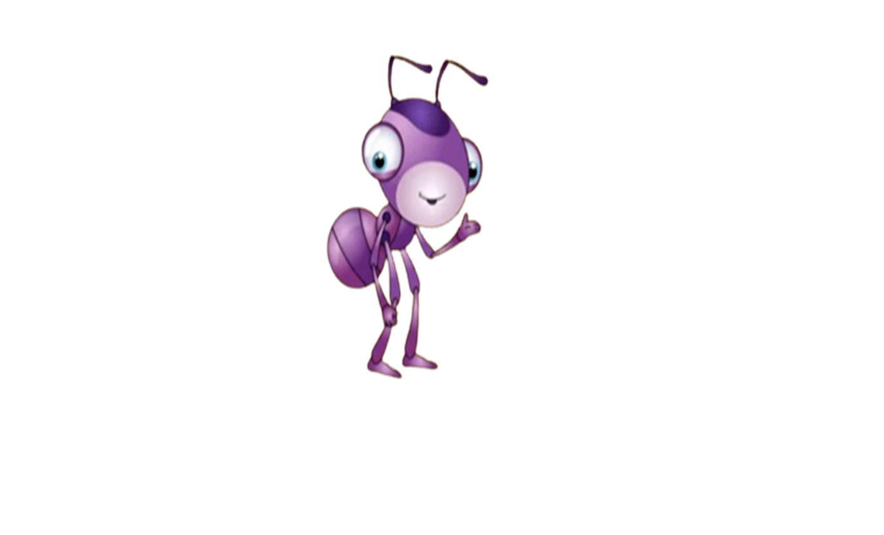

BÉ TẬP ĐẾM
Notes:
Xin chào tất các bạn , mình là kiến tím .Rất vui khi hôm nay được đồng hành cùng các bạn trong chương trình bé tập đếm .Và hôm nay mình sẽ mang đến cho các bạn rất nhiều trò chơi thật vui và bổ ích .Các bạn đã sẵn sàng chưa?
-Cùng đến với trò chơi đầu tiên : Khởi động

Slide 7




Slide 8

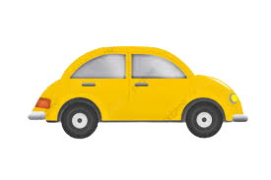


Slide 9
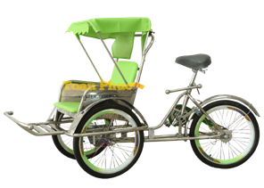

Slide 10



Slide 11

PHẦN 2
Dạy trẻ tách nhóm có 4 đối tượng thành 2 nhóm nhỏ hơn. Đếm và nêu kết quả
Notes:
Chúc mừng tất cả các bạn đã vượt qua được trò chơi Khởi động
Và bây giờ là trò chơi tiếp theo “ Vượt chướng ngại vât”

Slide 12



Câu 1: Các bạn hãy đếm xem có bao nhiêu bông hoa hồng ?
Notes:
Đầu tiên hãy xếp tất cả bông hoa hồng thành 1 hàng ngang từ trái sang phải
Cô vừa làm gì hả các con (Cô vừa xếp tất cả bông hoa hồng ….
Bây giờ các con hãy quan sát cô đếm nhé: 1,2,3,4 tất cả có 4 bông hoa hồng.
Vậy có tất cả bao nhiêu bông hoa hồng. Các con cùng nhắc lại
Các con nhớ nhé: Khi đếm các con phải xếp tất cả các bông hoa thành 1 hàng ngang từ T sang P. Sau đó dùng ngón tay trỏ của bàn tay phải chỉ vào lần lượt từng bông hoa và đếm 1,2,3,4 .Cuối cùng cô khoanh tất cả các bông hoa và nêu kết quả đếm :1,2,3,4 tất cả có bn bông hoa
Tất cả có 4 bông hoa hồng .

Slide 13
Câu 1: Các bạn hãy đếm xem có bao nhiêu bông hoa hồng ?

Slide 14
Câu 1: Các bạn hãy đếm xem có bao nhiêu bông hoa hồng ?
Notes:
Đầu tiên hãy xếp tất cả bông hoa hồng thành 1 hàng ngang từ trái sang phải
Cô vừa làm gì hả các con (Cô vừa xếp tất cả bông hoa hồng ….
Bây giờ các con hãy quan sát cô đếm nhé: 1,2,3,4 tất cả có 4 bông hoa hồng.
Vậy có tất cả bao nhiêu bông hoa hồng. Các con cùng nhắc lại
Các con nhớ nhé: Khi đếm các con phải xếp tất cả các bông hoa thành 1 hàng ngang từ T sang P. Sau đó dùng ngón tay trỏ của bàn tay phải chỉ vào lần lượt từng bông hoa và đếm 1,2,3,4 .Cuối cùng cô khoanh tất cả các bông hoa và nêu kết quả đếm :1,2,3,4 tất cả có bn bông hoa
Tất cả có 4 bông hoa hồng .

Slide 15
Câu 1: Các bạn hãy đếm xem có bao nhiêu bông hoa hồng ?
Notes:
Đầu tiên hãy xếp tất cả bông hoa hồng thành 1 hàng ngang từ trái sang phải
Cô vừa làm gì hả các con (Cô vừa xếp tất cả bông hoa hồng ….
Bây giờ các con hãy quan sát cô đếm nhé: 1,2,3,4 tất cả có 4 bông hoa hồng.
Vậy có tất cả bao nhiêu bông hoa hồng. Các con cùng nhắc lại
Các con nhớ nhé: Khi đếm các con phải xếp tất cả các bông hoa thành 1 hàng ngang từ T sang P. Sau đó dùng ngón tay trỏ của bàn tay phải chỉ vào lần lượt từng bông hoa và đếm 1,2,3,4 .Cuối cùng cô khoanh tất cả các bông hoa và nêu kết quả đếm :1,2,3,4 tất cả có bn bông hoa
Tất cả có 4 bông hoa hồng .

Slide 16
Câu 1: Các bạn hãy đếm xem có bao nhiêu bông hoa hồng ?
Notes:
Đầu tiên hãy xếp tất cả bông hoa hồng thành 1 hàng ngang từ trái sang phải
Cô vừa làm gì hả các con (Cô vừa xếp tất cả bông hoa hồng ….
Bây giờ các con hãy quan sát cô đếm nhé: 1,2,3,4 tất cả có 4 bông hoa hồng.
Vậy có tất cả bao nhiêu bông hoa hồng. Các con cùng nhắc lại
Các con nhớ nhé: Khi đếm các con phải xếp tất cả các bông hoa thành 1 hàng ngang từ T sang P. Sau đó dùng ngón tay trỏ của bàn tay phải chỉ vào lần lượt từng bông hoa và đếm 1,2,3,4 .Cuối cùng cô khoanh tất cả các bông hoa và nêu kết quả đếm :1,2,3,4 tất cả có bn bông hoa
Tất cả có 4 bông hoa hồng .

Slide 17




Câu 2: Các bạn hãy đếm xem có bao nhiêu bông hoa cúc?

Slide 18
Câu 2: Các bạn hãy đếm xem có bao nhiêu bông hoa cúc?

Slide 19
PHẦN 3: Về đích

Slide 20




Câu 1 : Các bạn hãy đếm xem có bao nhiêu quả táo?
1. Có 3 quả táo
2. Có 4 quả táo

Slide 21

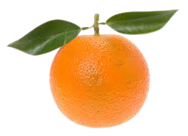

Câu 2: Các bạn hãy đếm xem có bao nhiêu quả cam?
1. Có 3 quả cam
2. Có 4 quả cam

Slide 22


Câu 3 : Các bạn hãy đếm xem có bao nhiêu cái đồng hồ ?
1. Có 2 cái đồng hồ
2. Có 4 cái đồng hồ

Slide 23







Câu 4 : Trên màn hình có các nhóm con vật có số lượng khác nhau. Các bạn hãy nối nhóm con vật với thẻ chấm tròn tương ứng với số lượng của các nhóm con vật

Slide 24


